Slide 1
需設計banner，
以邀請卡風格設計
活動名稱：菁鑽分會 2017 商務交流與商機對接會
活動日期：2017 年 01 月 12 日
活動時程： 會議時間 早上 06：45~08：30。
交流時間 早上 08：30~10：30。
報名日期：即日起至2017 年 01 月 12 日 早上九點整截止。
活動地點：台北市君悅酒店 一樓君寓二
台北市信義區松壽路2號 (需有GOOGLE MAP)
聯絡資料：XXX，02-1234-5678。
活動介紹：誠摯邀請您為 BNI商聚人 台北中區菁鑽分會貴賓，我們固定每週四，早上舉行商務交流會。BNI菁鑽分會是台灣最受矚目、也是唯一高標竿強而有力的團隊，以『企業負責人│高階管理菁英│優秀傑出商務人士』組織而成的分會。
本會商務資源豐沛、人脈廣闊、會員彼此信任合作，分享與創新，是一個 有效的商務脈絡 交流機構，讓您的「事業│生意│業績」等，皆能獲得商務引薦的機會與專業通路的協助，歡迎您的到來，讓我們「互為貴人」，進而成為我們最佳團隊合作夥伴。
付款須知：使用第一銀行線上信用卡付款方式。
Notes:
網頁方式，一~二頁為同一頁，上為活動介紹，下為報名資料填寫，需設計活動 banner，以及設計一處供Tommy/Ariel 下載所有報名資料。

Slide 2
報名資料填寫
報名人數：
付款人：
姓名： 聯絡電話：市話 手機
Email：cindy@gogotdi.com
產業類別：
報名人員：
同付款人
姓名： 聯絡電話：市話 手機
Email：cindy@gogotdi.com
產業類別：
推薦人：
付款方式：信用卡，第一銀行。
發票：
請詳細確認上列資料，且閱讀 隱私權保護政策及使用條款 後，
點擊送出後，付款完成即報名完成。
1
位
1000元/位
02-8512-1068
0926-275-578
cindy@gogotdi.com
02-8512-1068
0926-275-578
cindy@gogotdi.com
兩聯式
堂朝數位整合股份有限公司
三聯式 發票抬頭：
發票統編：
27405969
Notes:
除推薦人外，其他皆為必填，報名人數為下拉式單選，最多10位。
需勾選隱私權保護政策及使用條款 ，才可將報名資料送出。
最下方需有該報名網頁 QR CODE。

Slide 3
隱私權保護政策及使用條款
一. 個人資料取得原則上，使用者進入GOGOFINDER時，會紀錄使用者上站的位址，以及在GOGOFINDER內的瀏覽活動等資料，但上述資料僅供作流量分析和網路行為調查，以便於改善網站內的服務品質，上述資料亦僅作為總量上之分析，不會和特定個人相連繫。
二. 個人資料的利用GOGOFINDER所取得之個人資料，僅供內部、依照原來說明的使用目的和範圍加以使用，除非事先說明或依照相關法律規定，
否則GOGOFINDER不會將使用者個人資料提供給第三人或移作其他目的使用。
三. 資料安全，GOGOFINDER將盡力以合理之技術及程序，保障所有個人資料之安全。
四. 查詢或更正的方式使用者個人資料有變更或發現個人資料不正確的時候，可以依照資料聯繫人員，要求停止寄發相關訊息等。
五. 連結GOGOFINDER內都可能包含其他網站或網頁知連結，對於此等不屬於GOGOFINDER ，不論關於其內容或隱私權政策，均與GOGOFINDER無關。
六. Cookie為了便利使用者， GOGOFINDER可能使用cookie技術，以便於提供更適合使用者個人需要的服務；cookie是網站伺服器用來和使用者瀏覽器進行溝通的一種技術，它可能在使用者的電腦中儲存某些資訊，但是使用者可以經由瀏覽器的設定，取消或限制此項功能。如果使用者想知道如何取消或限制此項功能，請與GOGOFINDER聯絡。
七. 本隱私權政策的變更，本隱私權政策會不時變更，但GOGOFINDER不會在未經使用者同意的情況下，削減本隱私權政策賦予使用者的權利，若有所變更，大多為小幅修正， GOGOFINDER會將隱私權政策之所有變更張貼於此網頁上，本隱私權政策的每個版本皆會顯示生效日期， GOGOFINDER也會將本隱私權政策之存檔版本封存，供使用者檢閱。
八. 我們會將有權存取您個人資料，限於我們合理相信是為了向您提供產品或服務，或為了完成工作而需要取得這些資料。我們已採取符合法規要求的實體、電子和程序防護措施，以保護您個人資料的安全。
九. 同意GOGOFINDER不定期發送消息至您的電子郵件。
Notes:
隱私權保護政策及使用條款 說明頁面。

Slide 4
Notes:
報名資料填寫完成，按送出後，進入第一銀行信用卡付款頁面。

Slide 5
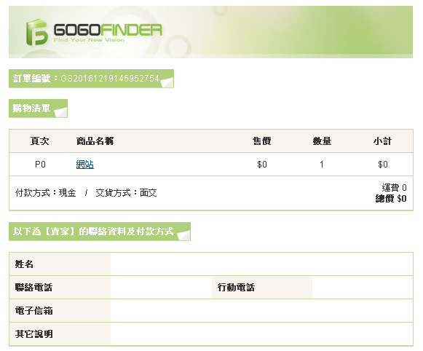
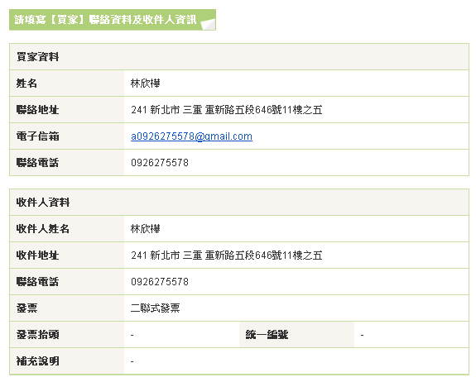
Notes:
付款成功，需有訂單頁面，且寄至付款人信箱，如有多人一起報名，只需將訂單資料寄至該付款人資料即可。

Slide 6
BNI商聚人 報名失敗
您好： 信用卡付款失敗，請重新報名付款，謝謝！
點擊回到報名頁面。
BNI台北中區菁鑽分會 祝您順心！
Notes:
付款失敗，點擊回到報名頁面，重新填寫報名以及付款！ BANNER與報名頁面同即可！

Slide 7
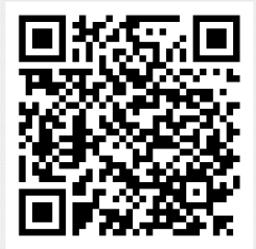
BNI商聚人 報名完成通知信
恭喜您成為BNI台北中區菁鑽分會的貴賓，
成為我們最佳團隊合作夥伴。
BNI台北中區菁鑽分會 祝您順心！
Notes:
此為通知信，報名成功者皆會收到此通知信，以及屬於自己的QR CODE，屆時01/12會有專屬的APP掃描器，掃描即可報到成功，以其他掃描器，只會有ID顯示！ BANNER與報名頁面同即可！

